Slide 1
Особенности Обучения детей с лёгкой степенью умственной отсталости
Выполнила учитель начальных классов Никольской школы-интерната
Мазова Ольга Валентиновна
Кострома 2025 год

Slide 2
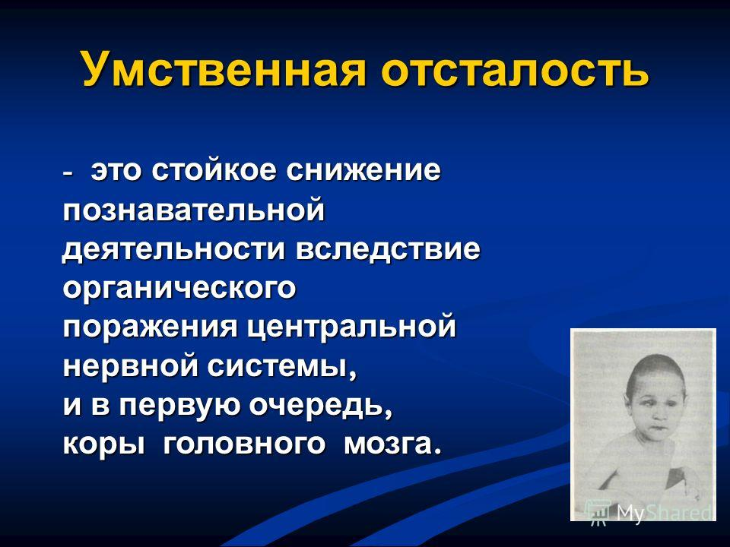
Понятие умственной отсталости

Slide 3
Степени умственной отсталости
Лёгкая степень (дебильность)
Умеренная степень(нерезко выраженная имбецильность)
Тяжёлая( выраженная имбецильность)
Глубокая (идиотия)

Slide 4
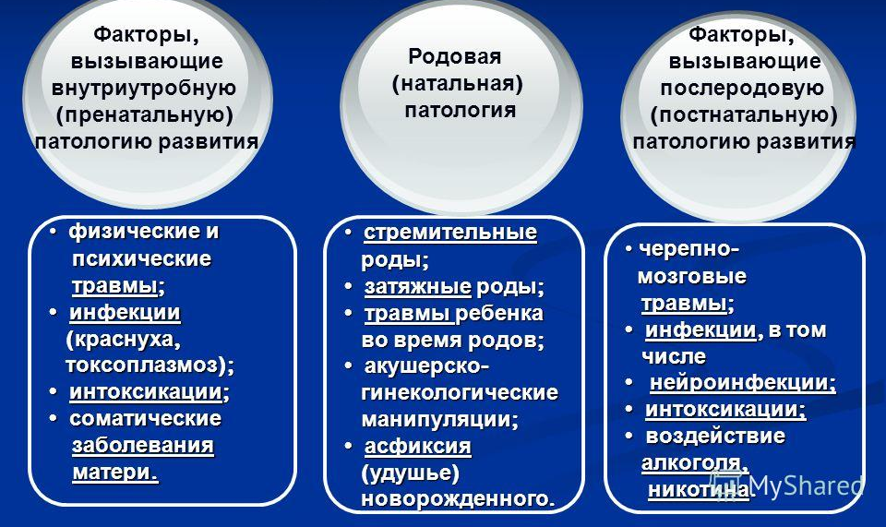
Причины умственной отсталости

Slide 5
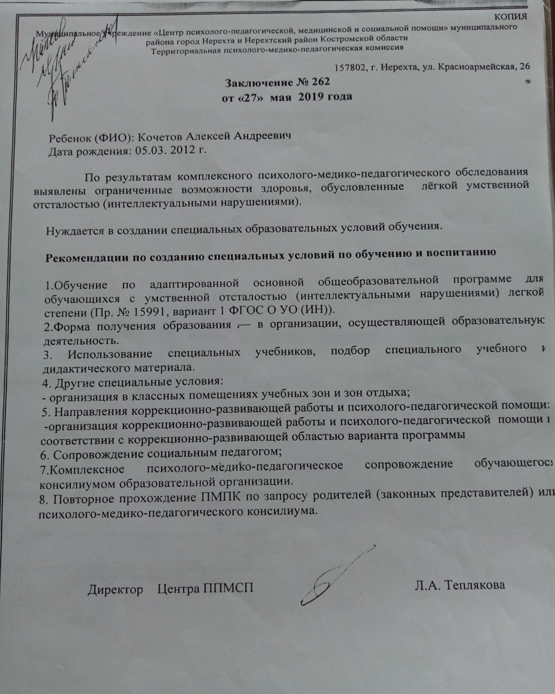
Заключение ПМПК

Slide 6
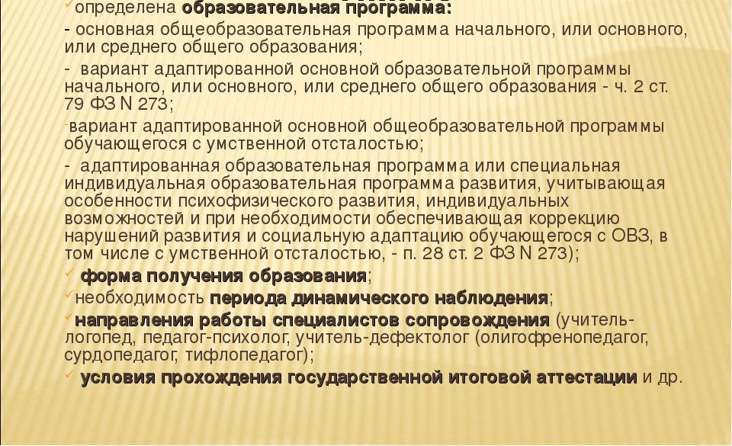
Заключение и рекомендации ПМПК

Slide 7
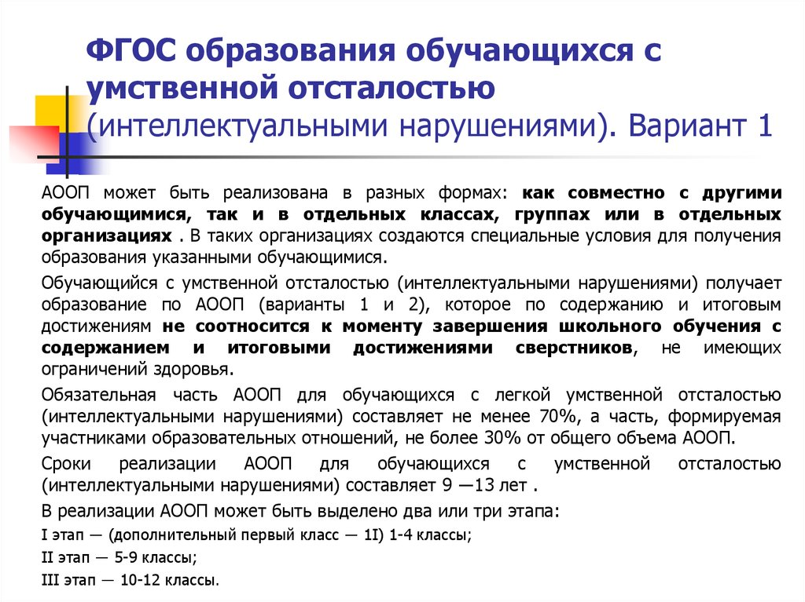

Slide 8
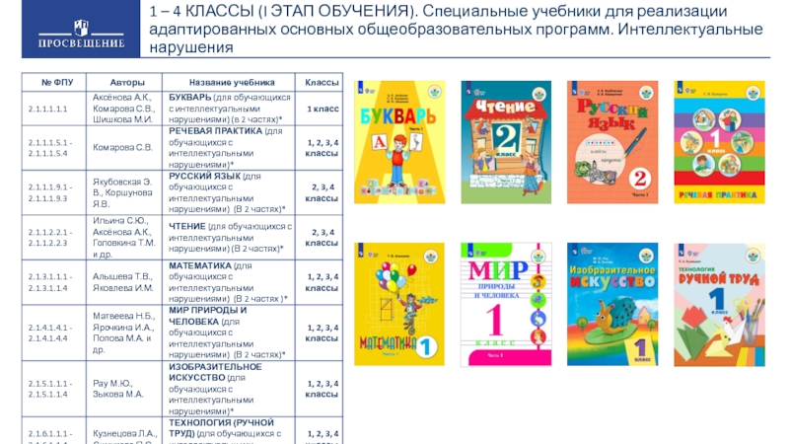

Slide 9
Обучение умственно отсталых детей в условиях инклюзии должно быть организовано только с использованием специальных учебников.
Адаптировать другие учебники под эту программу нельзя.

Slide 10
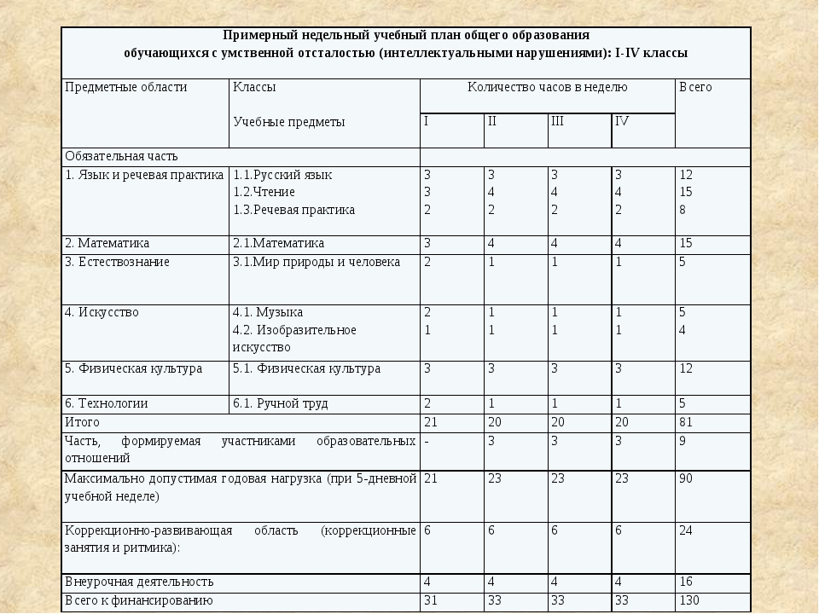
Годовой учебный план

Slide 11
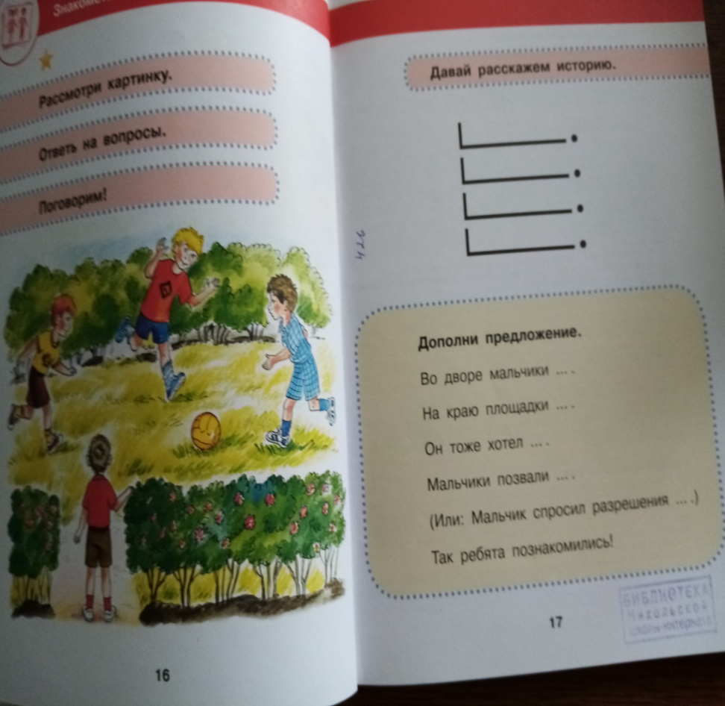
Годовой учебный план
Все предметы, которые входят в учебный план вам знакомы, кроме предмета «Речевая практика». Что он из себя представляет?
Цель учебного курса «Речевая практика»: - Развитие речевой коммуникации школьников с умственной отсталостью (интеллектуальными нарушениями) для осуществления общения с окружающими людьми. Основной формой организации деятельности детей на уроках устной речи является речевая ситуация (тематическая ролевая игра), позволяющая воспроизвести базовые условия естественного общения. Речевые навыки, сформированные в речевых ситуациях, переносятся в спонтанное общение

Slide 12
Коррекционно-развивающая область и внеурочная деятельность
Кроме основных предметов мы видим разделы: коррекционно-развивающая область и внеурочная деятельность. Внеурочная деятельность организовывается учителем. В данный момент она представлена в моей работе следующими кружками:
Азбука здоровья(спортивно-оздоровительное направление)
Компьютерная грамотность(социальное)
Культура безопасности(социальное)
Разговоры о важном (общекультурное)

Slide 13
Коррекционно-развивающая область(6 часов)
Коррекционно-развивающая область включает в себя:
Логопедические занятия
Психокоррекционные занятия
Ритмика
Эти занятия проводят специалисты- логопед, дефектолог и преподаватель ритмики.
Поэтому в процессе обучения должна быть тесная связь учителя со специалистами.
Кроме этого специалисты проводят занятия, рекомендованные ПМПК , которые прописаны в заключении, на основании которого ребёнок обучается по данной программе. Составляется индивидуальный маршрут, комплексная индивидуальная программа сопровождения на каждого обучающегося.

Slide 14
Особенности обучения детей с легкой степенью УО
Дети с нарушением интеллекта имеют необратимые нарушения развития и никогда не смогут догнать сверстников, поэтому в большей степени их обучение в образовательных учреждениях направлено на развитие их жизненной компетенции для адаптации в социуме. Это является первостепенной задачей учителя. Поэтому в учебный план включены такие специальные предметы, как социально-бытовая ориентировка, общественно-полезный труд, особое внимание уделяется трудовому обучению, которое с 5 класса приобретает профессиональную направленность: мальчики обучаются слесарному делу, девочки – швейному. И по окончании 9 класса дети сдают экзамен именно по этому предмету. Основой в организации образовательного процесса с УО детьми является коррекционно-развивающий его характер.

Slide 15
Требования к уроку
Следовательно, каждый урок должен быть направлен на решение не только общедидактических задач, но и специальных коррекционно-развивающих:
Коррекция и развитие внимания.
Коррекция и развитие связной устной и письменной речи
Коррекция и развитие памяти.
Коррекция и развитие зрительного, слухового и тактильного восприятия.
Коррекция и развитие мелкой моторики рук.
Коррекция и развитие мыслительной деятельности.
Коррекция и развитие личностных качеств учащихся

Slide 16
Требования к уроку
К уроку в коррекционном классе предъявляются те же самые общепедагогические требования плюс специальные требования:
Подачу на каждый урок учебного материала малыми порциями;
Упрощение структуры ЗУН в соответствии с психофизическими возможностями ученика; Замедленность темпа обучения, что соответствует замедленности протекания психических процессов;
Максимальную развернутость и расчлененность сложных понятий и действий; Многократное повторение чего-либо;
Максимальная опора на чувственный, практический опыт и на более развитые способности ребенка;
Использование игровых приемов обучения;
Использование наглядных и практических методов и средств обучения, что обусловлено конкретностью мышления УО детей, абстрактное мышление у таких учеников, как правило, не развито вообще;
Обязательное включение на каждом уроке такого вида работы, как работа со словом (словарная работа) – важность ее объясняется крайне бедным словарным запасом учащихся, общими нарушениями их речи;

Slide 17
В организации учебного процесса необходимо:
- использовать вербальные поощрения;
- свести к минимуму наказания за невыполнение правил; ориентироваться более на позитивное, чем негативное;
- составлять планы, позитивно ориентированные и учитывающие навыки и умения школьника;
- предоставлять учащимся права покинуть рабочее место и уединиться, когда этого требуют обстоятельства;
- разработать кодовую систему общения (слова, жесты), которая даст учащемуся понять, что его поведение является недопустимым на данный момент;
- игнорировать незначительные поведенческие нарушения;
- разработать меры вмешательства в случае недопустимого поведения, которое является непреднамеренным;
- осваивать знания об изменениях в поведении, которые предупреждают о необходимости применения медикаментозных средств или указывают на переутомление учащегося с ограниченными возможностями здоровья.

Slide 18
Рекомендации по работе с детьми
Запаситесь терпением, стальными нервами и относитесь к ребенку спокойно и доброжелательно, так же, как к другим детям, но не на секунду не забывайте, что это дети ОСОБЕННЫЕ.
Учитывайте индивидуальные возможности и особенности ребенка при выборе форм, методов, приемов работы на занятии.
Сравнивайте ребенка с ним самим, а не с другими детьми.
Создавайте у ребенка субъективное переживание успеха. Приемы: Снятие страха — «Ничего страшного…» Скрытая инструкция — «Ты же помнишь, что…» Авансирование — «У тебя получится…», «Ты сможешь…» Говорите это искренне и уверенно. Усиление мотива — «Нам это нужно для…» («Будешь лучше читать, сможешь найти в книге ответы на свои вопросы»). Педагогическое внушение — «Приступай же…» Высокая оценка детали — «Вот эта часть у тебя получилась замечательно…» («Сегодня ты хорошо рассказал о…, отвечал на вопросы и т.д.»)
Помогайте ребенку почувствовать свою интеллектуальную состоятельность. Отмечайте достижения ребенка, а не неудачи. Делайте ошибки нормальным и нужным явлением. Формируйте веру в успех. Концентрируйте внимание на уже достигнутых в прошлом успехах (на прошлом занятии ты смог сделать…, сможешь и сейчас). Дайте, ребенку возможность делать выбор, решать самому, высказывать свою точку зрения

Slide 19
Формы,методы, приёмы и средства обучения детей с легкой степенью УО
Умственно отсталый ребенок, как и всякий ребенок, растет и развивается, но развитие его замедлено с самого начала и идет на дефектной основе, что порождает трудности вхождения в социальную среду. «…только то обучение хорошо, которое стимулирует развитие, ведет его за собой, а не служит просто обогащению ребенка новыми сведениями». Поэтому наибольший эффект в развитии умственно отсталых детей достигается в тех случаях, когда в обучении используются такие формы, методы, приемы, средства, в результате которых одни недостатки у детей преодолеваются, другие - ослабевают, хотя это происходит медленно и неравномерно.
Далее представлю формы, методы, приёмы, средства обучения детей лёгкой и умеренной степенью умственной отсталости , апробированные мной и доказавшие свою состоятельность.

Slide 20
Индивидуально - дифференцированный метод
Индивидуально-дифференцированный метод позволяет учителю в классном коллективе эффективно работать со всеми детьми.
Для этого необходима не изолированная, а единая для всех, но дифференцированная в соответствии с индивидуальными особенностями учащихся образовательная среда. Дифференциация предполагает обязательное соответствие средств и методов преподавания психофизиологическим особенностям обучающихся.
Словесный метод
Его основой является слово, а задача учителя – преподнести информацию посредством слов на таком уровне, чтобы излагаемый материал был ребёнку с ОВЗ понятен и доступен
Объяснение
Объяснение - метод овладения теоретическим учебным материалам. Для детей с лёгкой и умеренной и степенью умственной отсталости, объяснение должно соответствовать требованиям: доступность (но не примитивность), четкость изложения, краткость.

Slide 21
Беседа
На занятиях беседа используются как самостоятельный метод обучения, так и в сочетании с другими методами. Однако, ввиду специфики речевого и интеллектуального развития детей, беседа не может использоваться как один из ведущих методов обучения.
Для поддержания у детей интереса к беседе можно использовать прием введения игровых персонажей, например, не знающих темы, не умеющих что-либо делать, опаздывающих на занятия и т. п.
Объяснительно-иллюстративный метод
Данный метод является одним из основных методов обучения детей-олигофренов. Его эффективность проверена многовековой практикой. Суть метода в том, что учитель преподносит информацию при помощи комбинированных средств: устного и печатного слова, наглядных и практических материалов.

Slide 22
Репродуктивный метод
Согласно этому методу, знания ученикам сообщаются уже в «готовом» виде, учитель также их поясняет. Для усвоения знаний учитель дает задания, которые учащиеся выполняют по рассмотренному ранее образцу. Критерий усвоения знаний – способность их правильно воспроизвести. Многократное повторение материала позволяет учащимся усвоить и запомнить его.
Наглядный метод
Подразумевается применение в процессе обучения наглядных пособий или других средств, которые отражают суть изучаемых объектов, процессов или явлений.
Демонстрация
Демонстрация считается наиболее эффективным методом, т. к. имеет более широкие возможности воздействия на сознание ребёнка. Так, например, при демонстрации предметов окружающего мира (например, продуктов) учащиеся не только рассматривают, но и, привлекая другие анализаторы, трогают, нюхают, пробуют на вкус, определяют легкость или тяжесть и т. п. Знакомство с предметным миром, организуемое на полусенсорной основе, будет способствовать полноценности и прочности формируемых представлений и знаний.

Slide 23
Метод «аттракции»
Называние детей по имени, телесный контакт с детьми.
Предназначение использования метода: успокоить ребёнка, придать ему уверенность в своих силах.
Метод рефлексии (эмоциональное состояние)
Рефлексия может осуществляться не только в конце урока, но и на любом его этапе. Самый простой вариант рефлексии настроения и эмоционального состояния - показываем учащимся карточки с изображением трех лиц: веселого, нейтрального и грустного.
Учащимся предлагается выбрать рисунок, который соответствует их настроению.
Обучающие интерактивные игры
Уроки с использованием ИКТ имеют большой потенциал для проведения коррекционной работы, направленной на концентрацию внимания, развитие мышления, воображения, мелкой моторики руки.

Slide 24
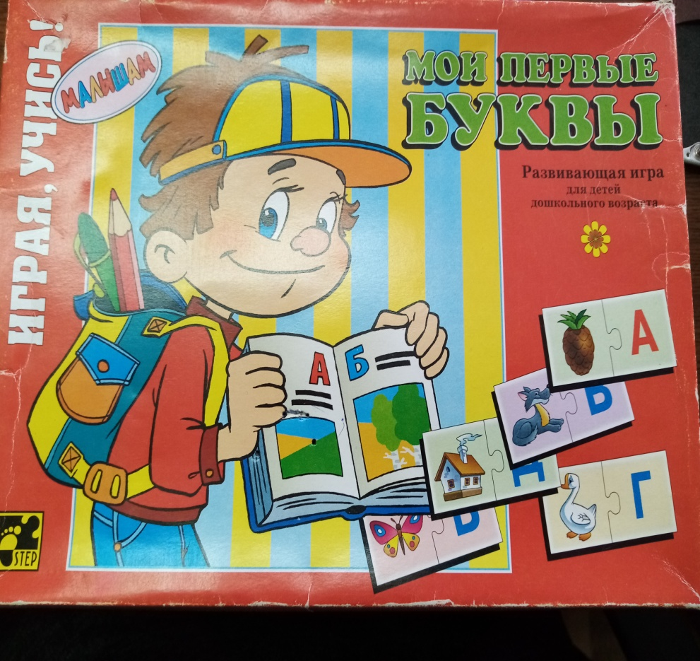
Дидактические игры
Дидактическая игра - это не только интересный и занимательный вид организации деятельности детей на занятии, но и хороший помощник педагогу в ситуации проверки и закреплении знаний.
Реализация обучающих задач дидактической игры происходит через игровые действия или игровые элементы, которые могут и должны быть разнообразными:
-манипуляции с предметами, картинками, табличками со словами, фразами;
-поиск и показ (например: предметов, изображений);
-поднимание сигнальных карточек и т. п. Дидактические игры обладают большими возможностями в осуществлении индивидуального и дифференциального подходов к учащимся.

Slide 25
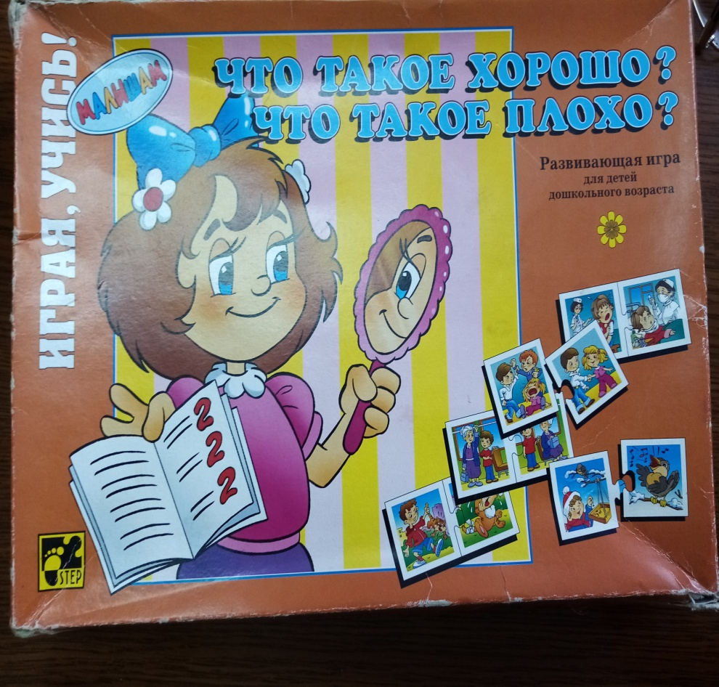
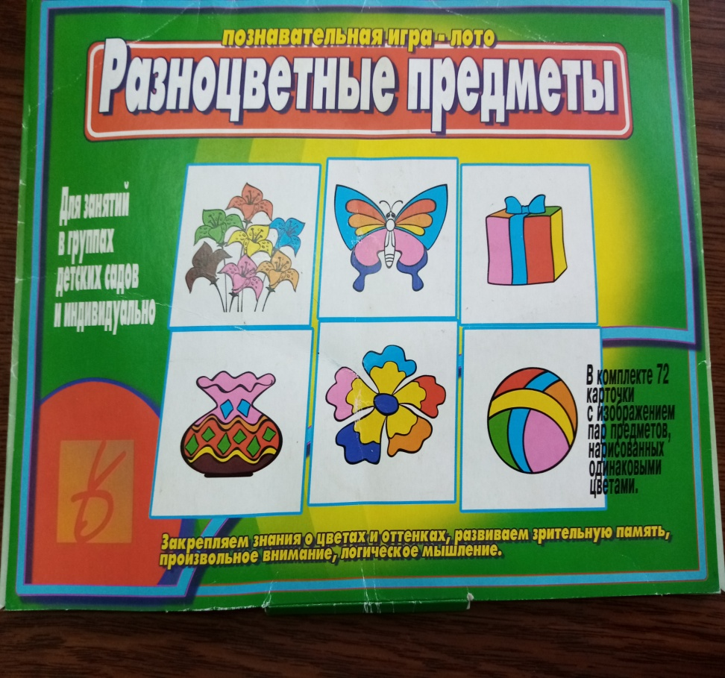
Дидактические игры

Slide 26
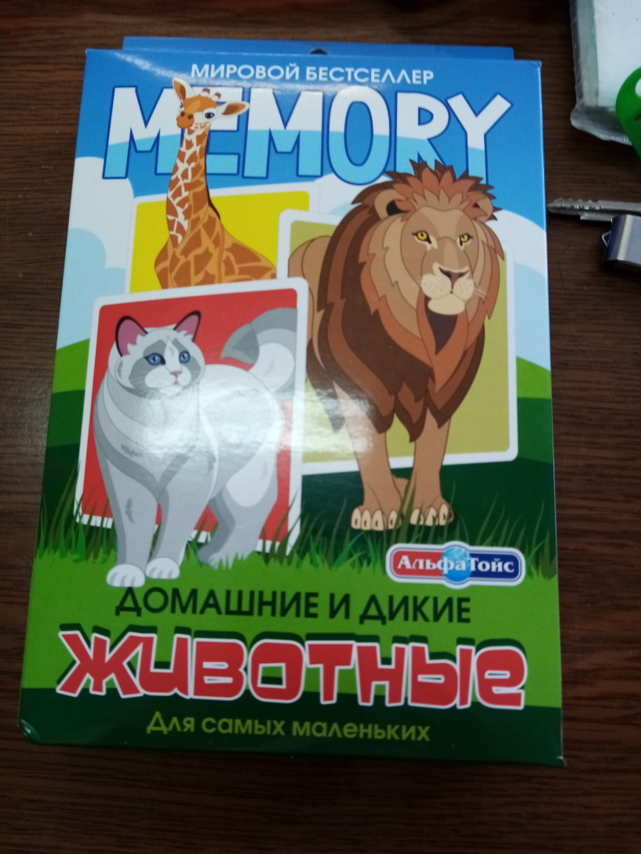
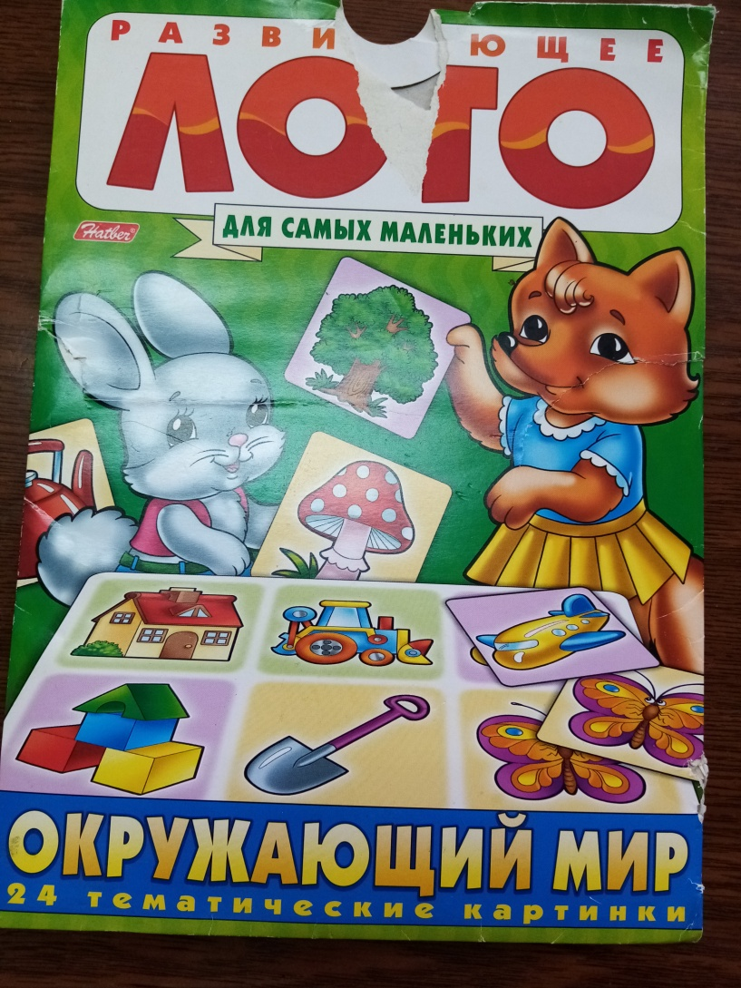
Дидактические игры

Slide 27
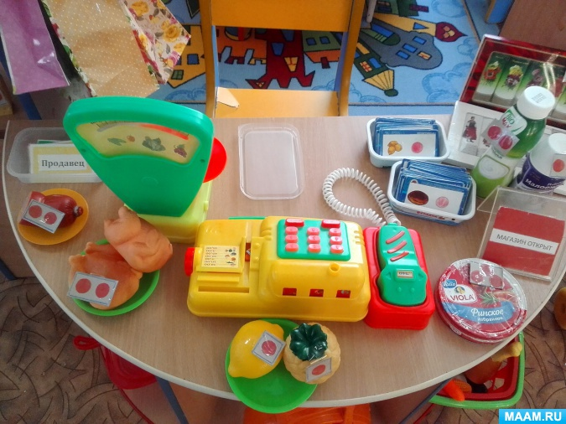
Сюжетно-ролевые игры
Сюжетно-ролевые игры (роли выполняются детьми).
В сюжетно-ролевой игре учащиеся сами выполняют действия, играют роль. Сюжетно-ролевые игры могут проводиться на любую тему программы и способствовать закреплению знаний, умений. Учитель, опираясь на изучаемый материал, подбирает несложные сюжеты, предлагая их ученикам для разыгрывания. Ученикам дается краткое указание, как действовать.
Учитель во время разыгрывания сцен выступает в роли ведущего: рассказывает, где протекает действие, какие события происходят, создает определенный эмоциональный настрой.
На фото игра «Магазин»

Slide 28
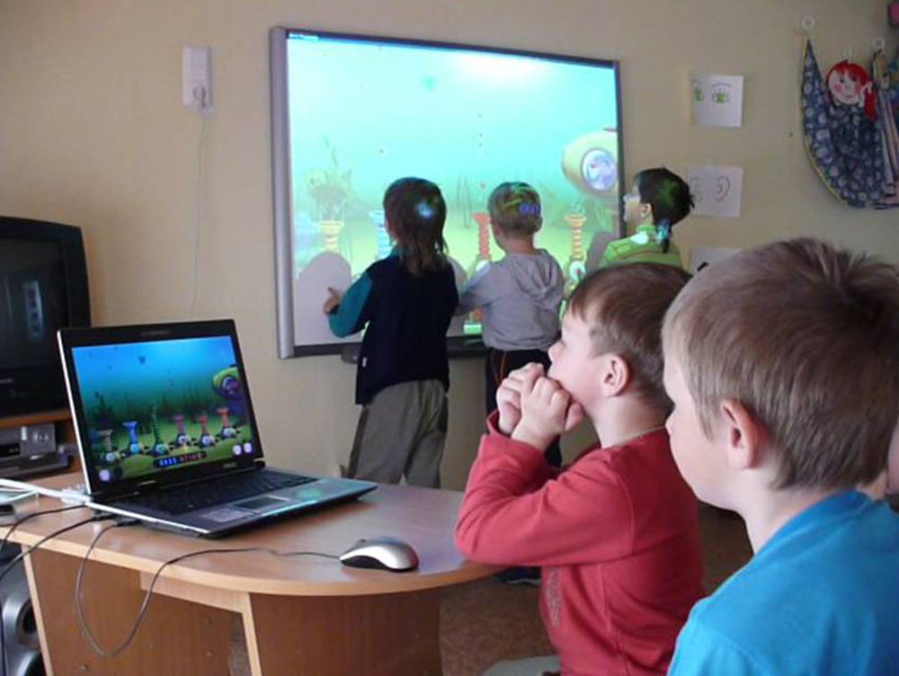
Мультимедийная презентация
Презентация используется как средство предъявления обучающимся материала (иллюстрации, фотографии, видео, дидактических материалов и т. п.) и обеспечивает существенно большую наглядность этого материала. Многие объекты изучения нельзя показать иначе, как только на компьютере. С использованием мультимедийной презентации на уроке создаётся положительная атмосфера, активизируется познавательная деятельность

Slide 29
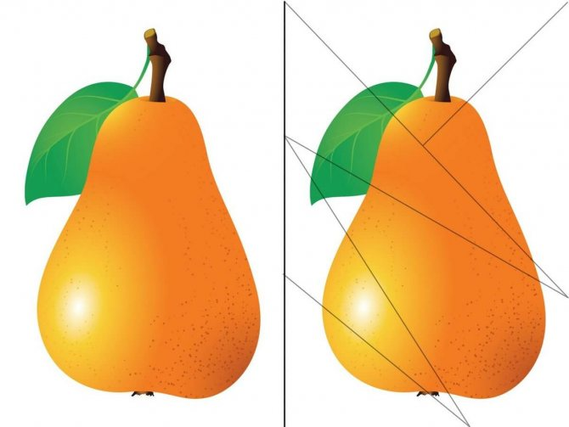
Разрезные картинки
Это средство предназначено для формирования мыслительных операций (осуществляется с индивидуально-дифференцированным подходом: варьируется количество частей и сложность линий разреза)

Slide 30
Музыка
Средство создания необходимой эмоциональной атмосферы на уроке, настрой ребёнка на творческую работу; средство для релаксации
Для развития фонематического восприятия, формирования более полного представления о предметах, явлениях, событиях окружающего мира, для психофизической коррекции
При индивидуальной работе музыкальный материал подбирается в зависимости от цели урока и индивидуальных особенностей, психофизического состояния ребёнка.
Мозаика, шнуровки, пуговицы, палочки, природный материал и т. п.
Средства для развития зрительно-моторной координации, мелкой моторики рук и артикуляционной моторики, подготавливающие почву для последующего формирования речи

Slide 31
Здоровьесберегающие технологии
Особое место в обучении детей с интеллектуальными нарушениями занимает ежедневное, ежеурочное применение здоровьесберегающих технологий. Здоровьесберегающие технологии: это соблюдение охранительного режима, чередование 4- 5 видов деятельности на уроке, что снимает напряжение, использует физкульминутки, минутки релаксации, тренировки для глаз.
Создаётся комфортная обстановка и благоприятный психологический климат. Речедвигательные физминутки направлены на коррекцию и укрепление осанки, развитие внимания и пространственной ориентации, тренировку зрительных анализаторов по методу В. Ф. Базарного, точечные массажи А. Уманской.
Большое внимание уделяю мерам профилактики заболеваний, так как учащиеся длительное время находятся и живут в школе – интернате. Проводим беседы, классные часы, приглашаем врача, психолога. Знакомим с правилами здорового образа жизни.
Мной собран большой материал по этому направлению.

Slide 32
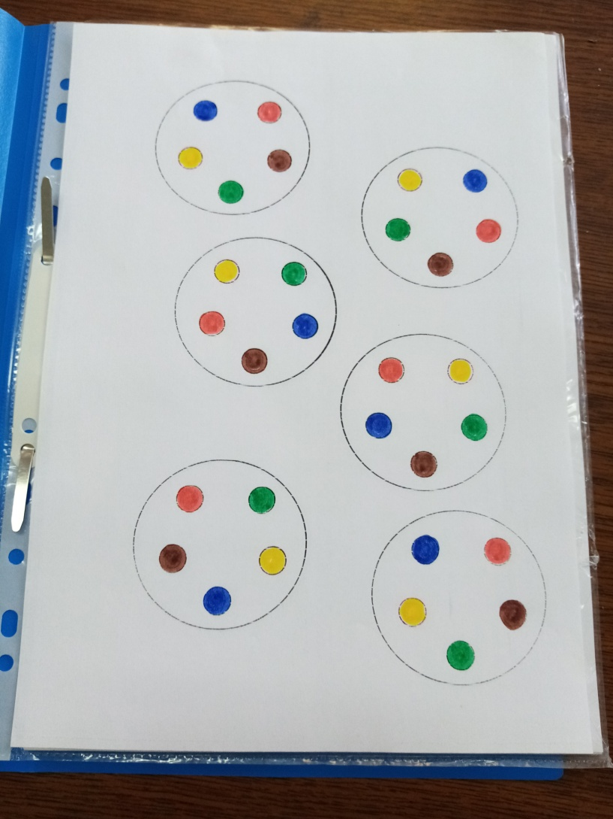
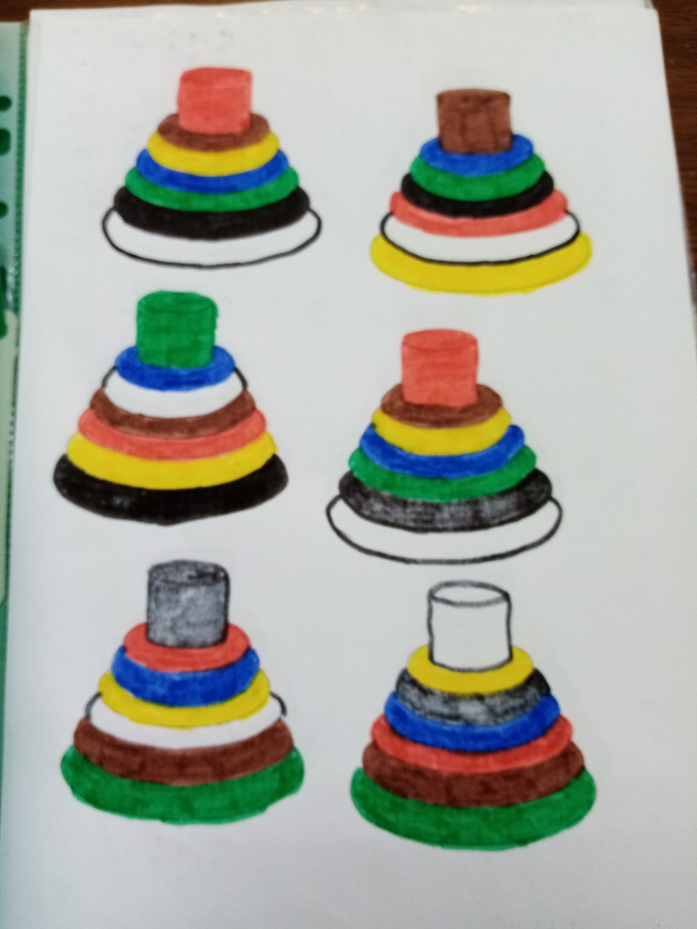
Офтальмотренажёры Базарного для глаз

Slide 33
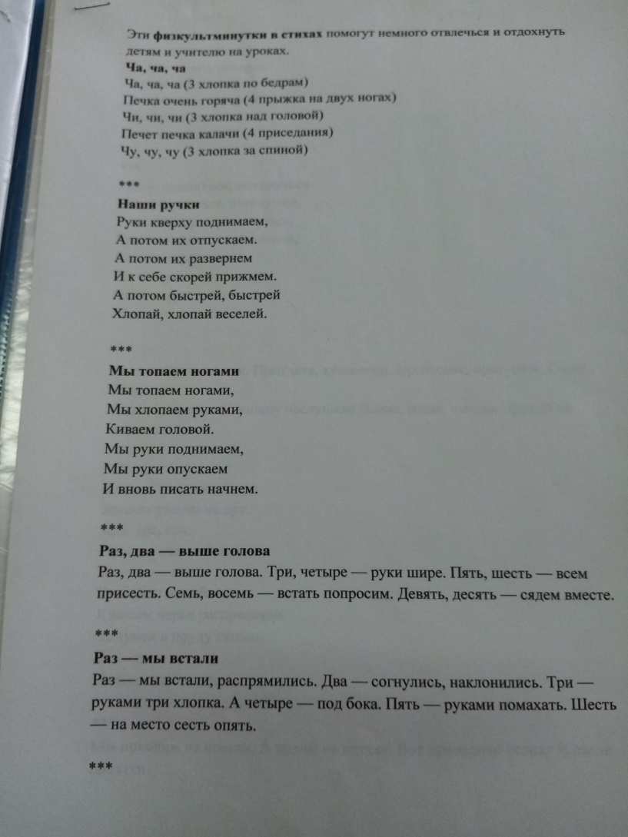
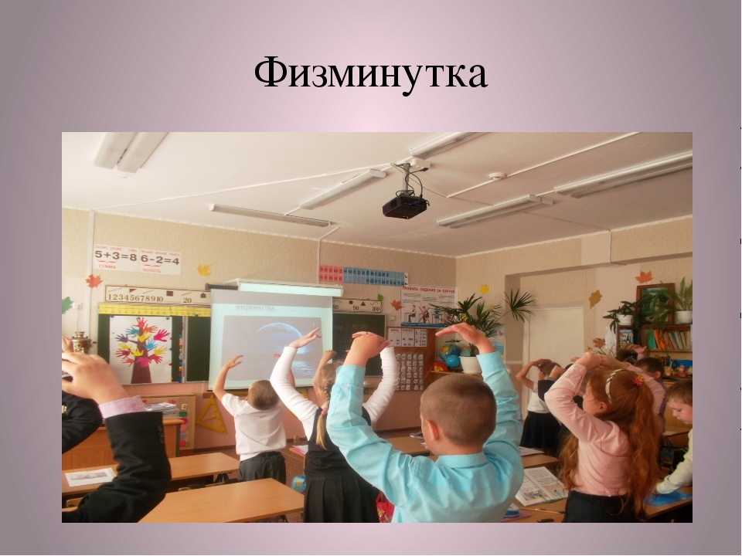
Физкультминутки в стихах

Slide 34
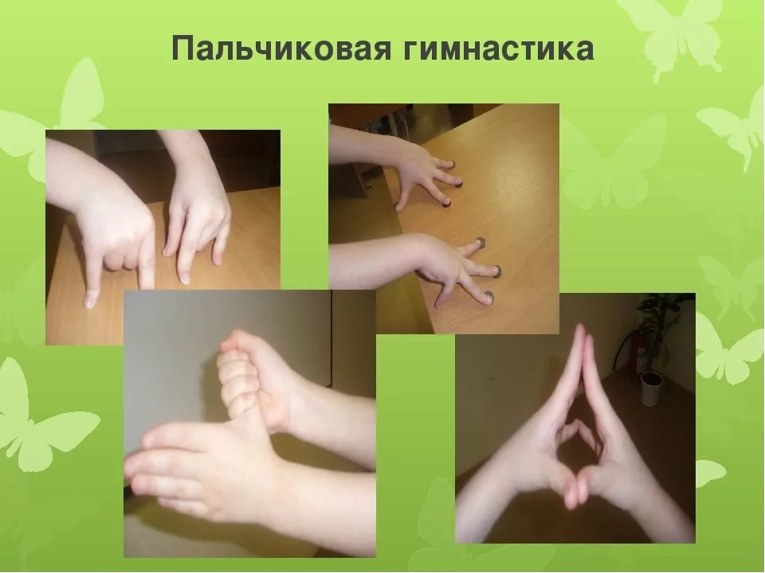
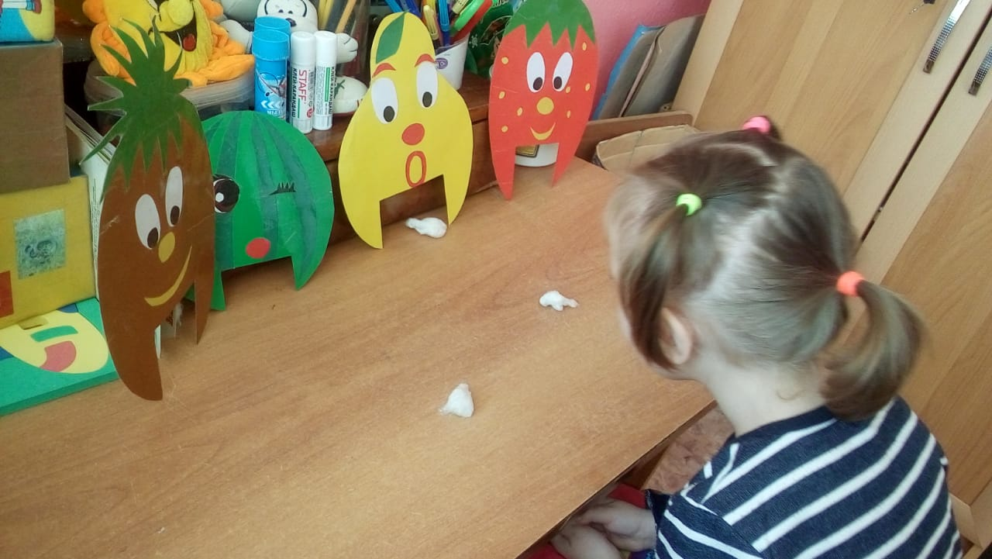
Паличиковая гимнастика, дыхательная гимнастика

Slide 35
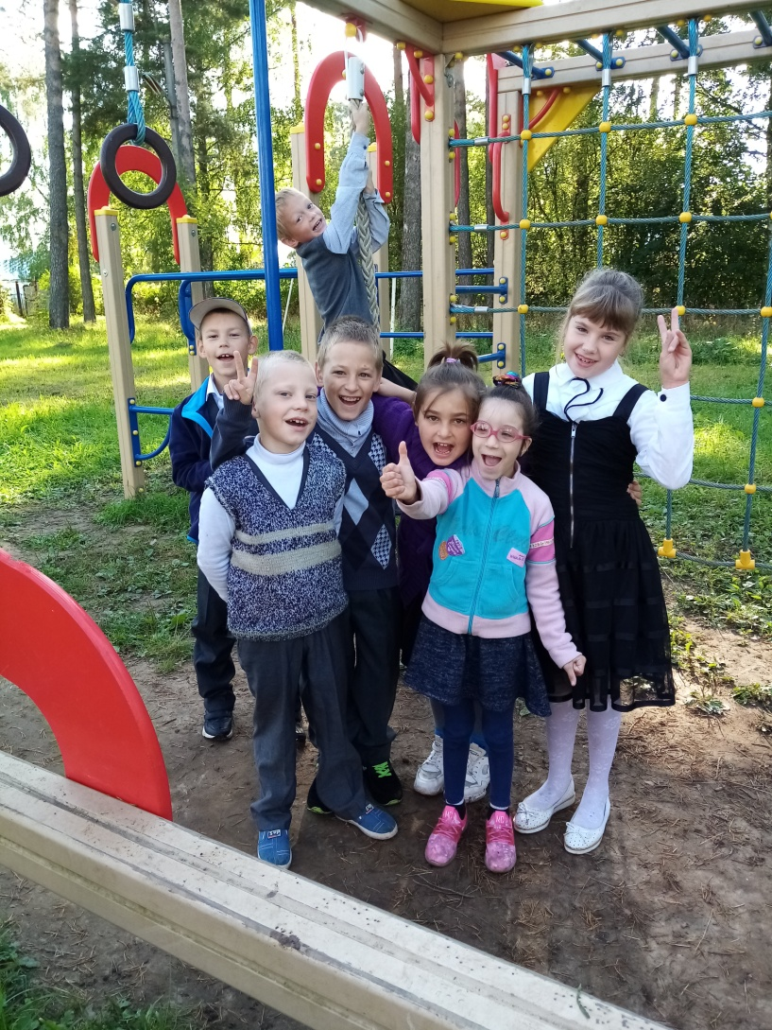
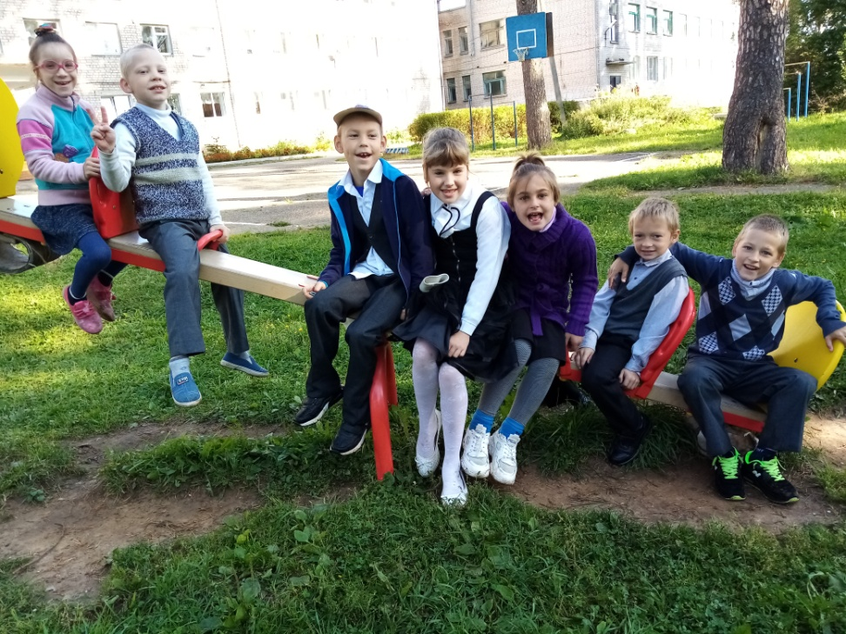
Динамические минутки

Slide 36
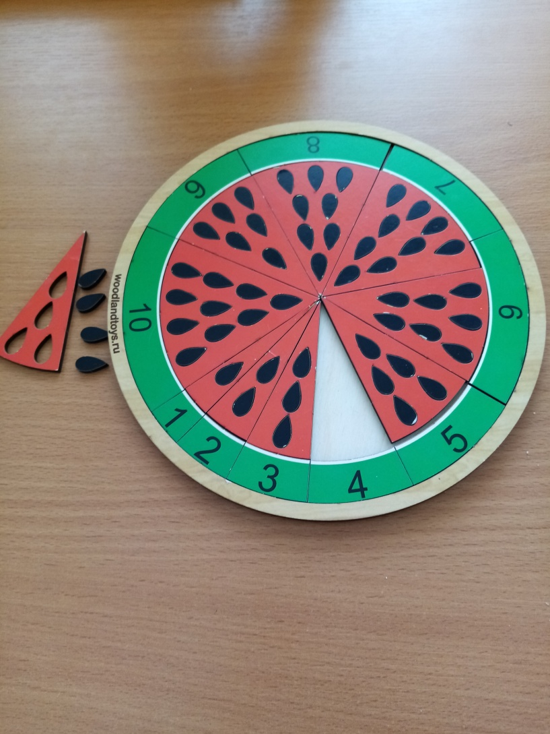
Развивающие упражнения на уроках математики
Математический арбузик»
С помощью данного пособия соотносят количество с цифрой. При этом развивается внимание, мелкая моторика рук, координация.

Slide 37
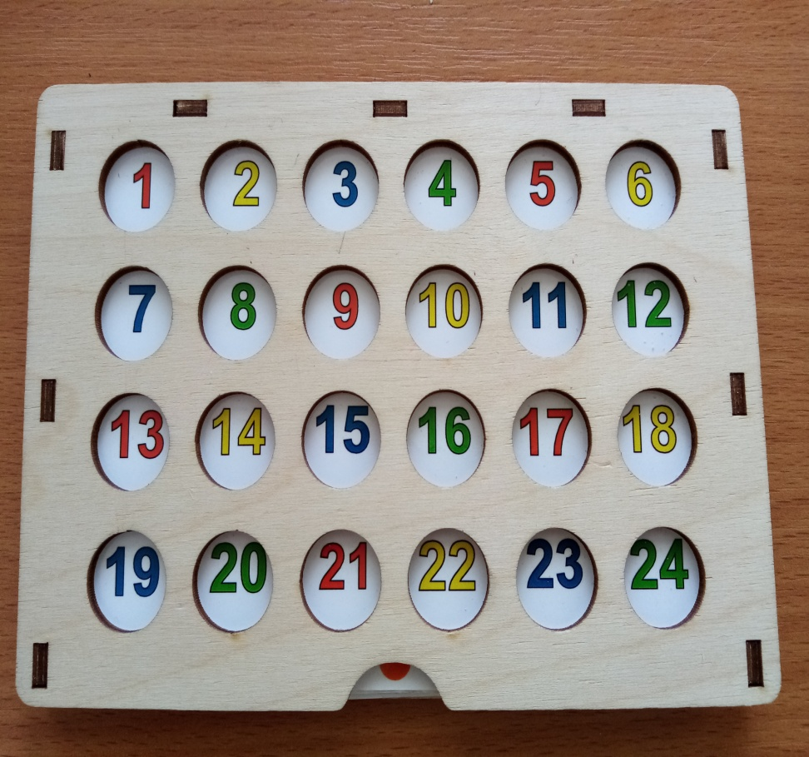
Математика
«Математический планшет»
С его помощью учим цвета, геометрические фигуры, цвета, запоминаем числа. При этом развивается мелкая моторика, внимание. пространственные представления(назови цифру под цифрой 3, между цифрами 7 и 9 и также с фигурами)

Slide 38
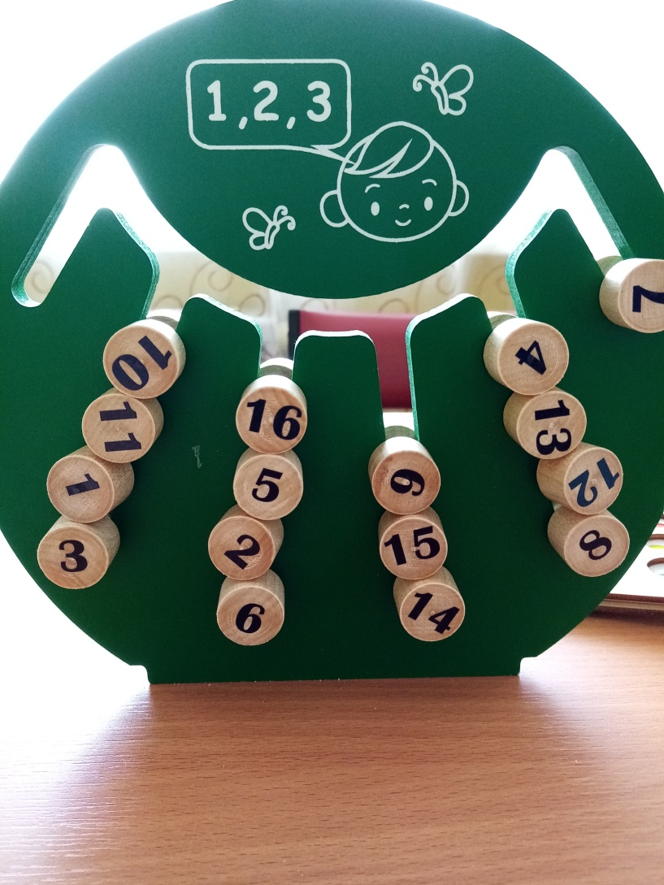
Математика
Логическая игра «Интеллект»
Развивает логику, мышление, умение классифицировать предметы по группам . Игровые упражнения с цифрами. Например: расставьте цифры слева направо по 4 в каждой канавке.
Можно играть индивидуально, с группой и классом.

Slide 39
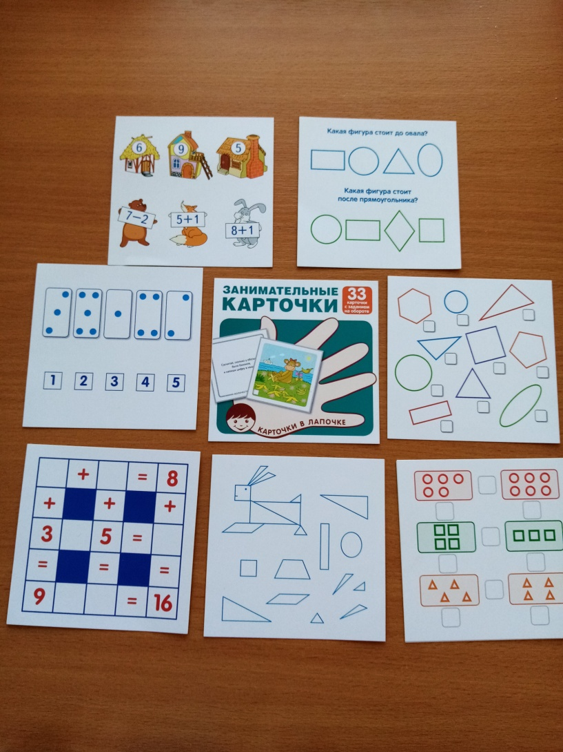
Математика
«Занимательные карточки»
Комплект с упражнениями и задачками-головоломками направлен на развитие у ребёнка мелкой моторики, элементарных математических представлений, ориентировки в пространстве. Увлекательные задания научат ребенка, разбираться в количестве и счёте, познакомят с геометрическими фигурами.

Slide 40
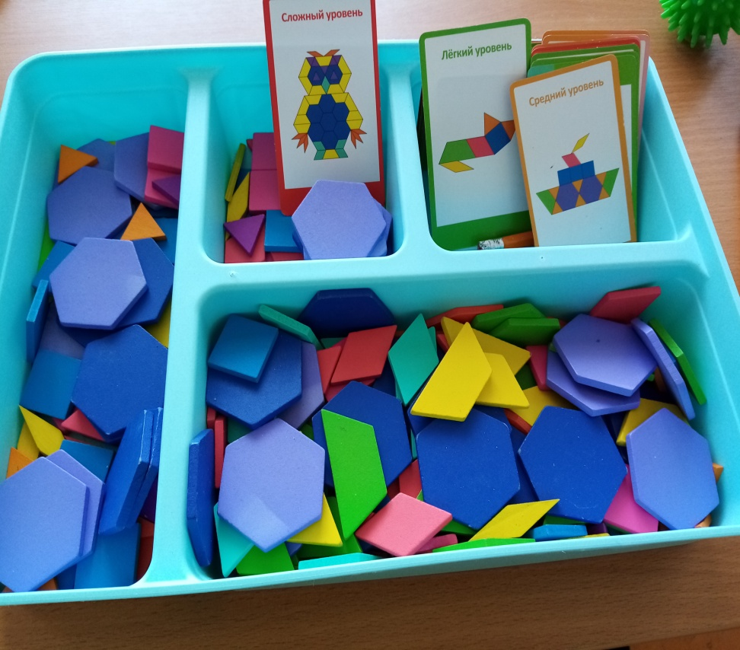
Математика
«Геометрический конструктор»
С помощью его изучаем геометрические фигуры, цвета, развиваем внимание, логику, память, пространственные представления, восприятие, мелкую моторику.

Slide 41
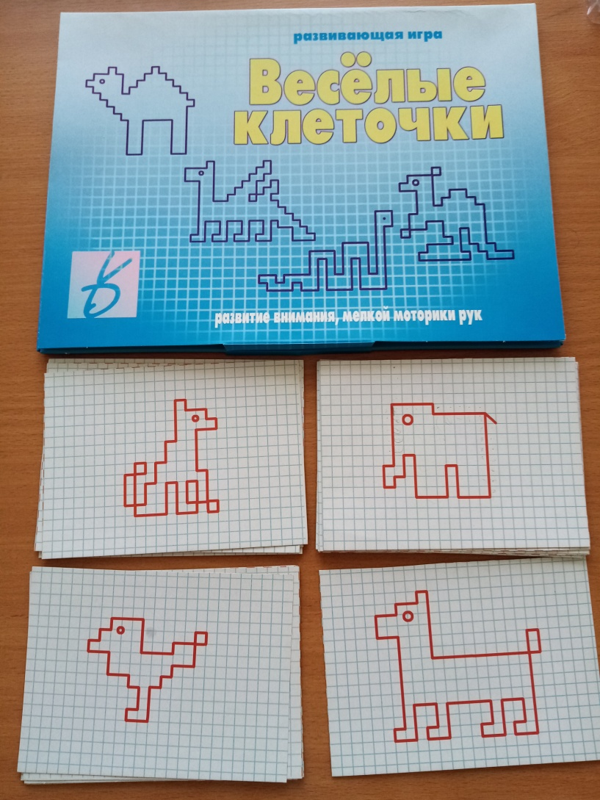
Математика
«Весёлые клеточки»
Любимые всеми учителями коррекционных школ- графические диктанты.
С помощью этой игры дети смогут развить восприятие, внимание, мелкую моторику, учатся ориентироваться на листе.

Slide 42
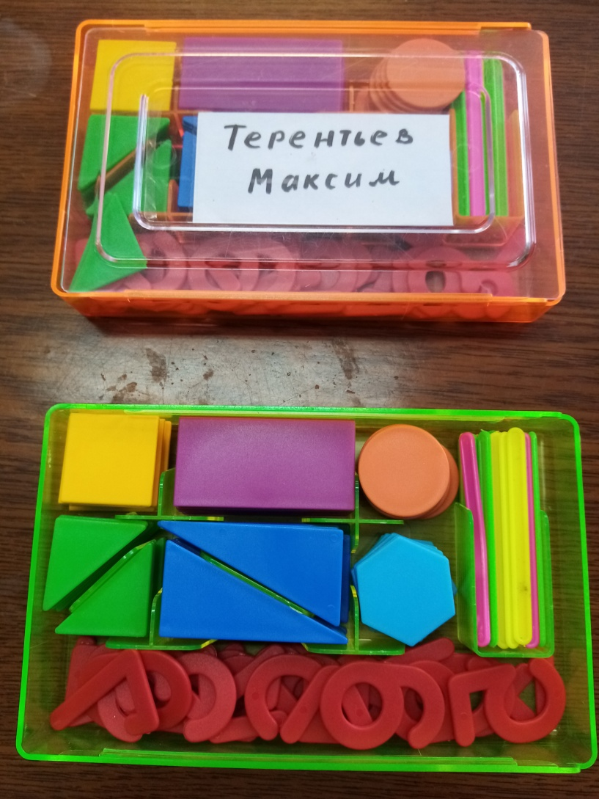
Математика
«Набор счётного материала»
Неизменный атрибут каждого урока математики. С помощью его обучающиеся запоминают числа, геометрические фигур, овладевают навыками счёта, изучают цвета.

Slide 43
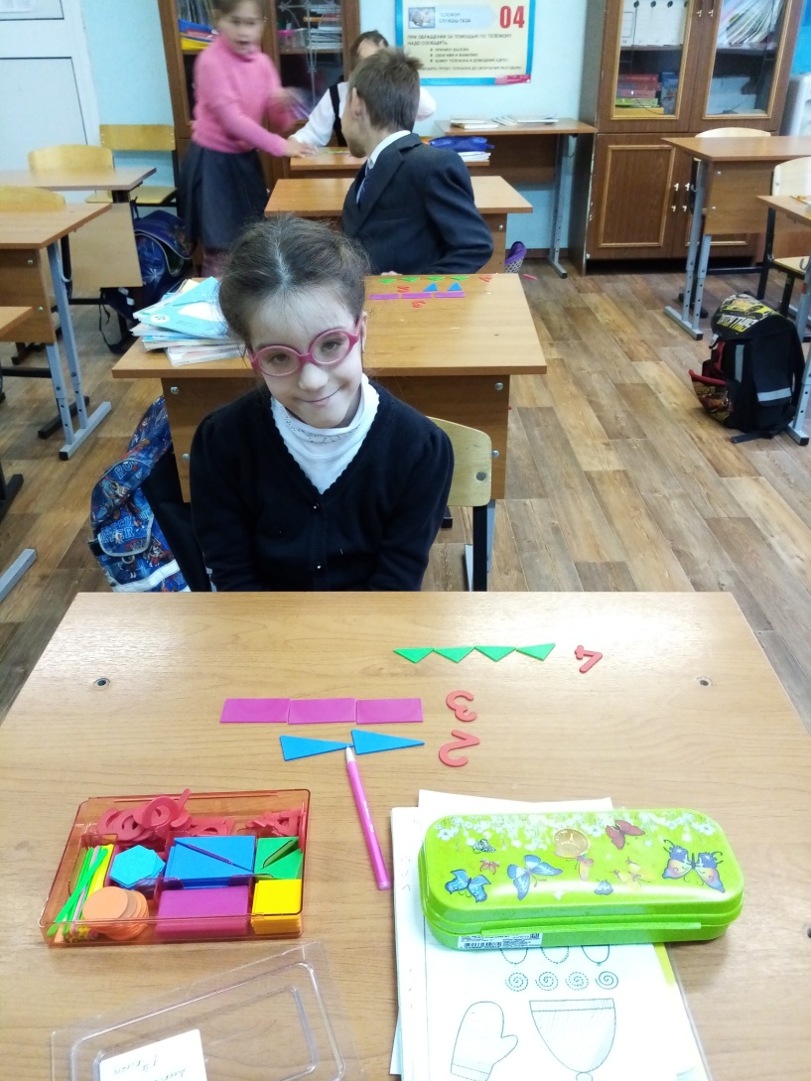
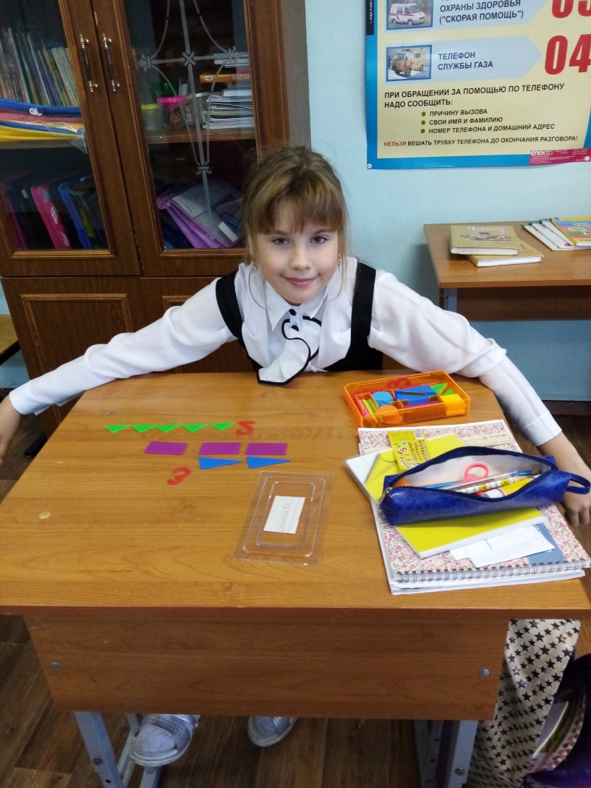
Математика

Slide 44
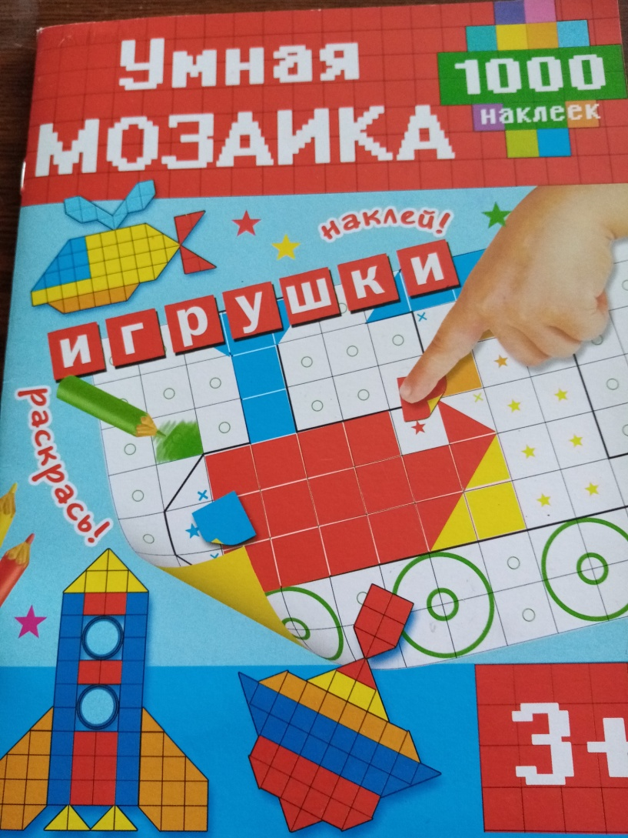
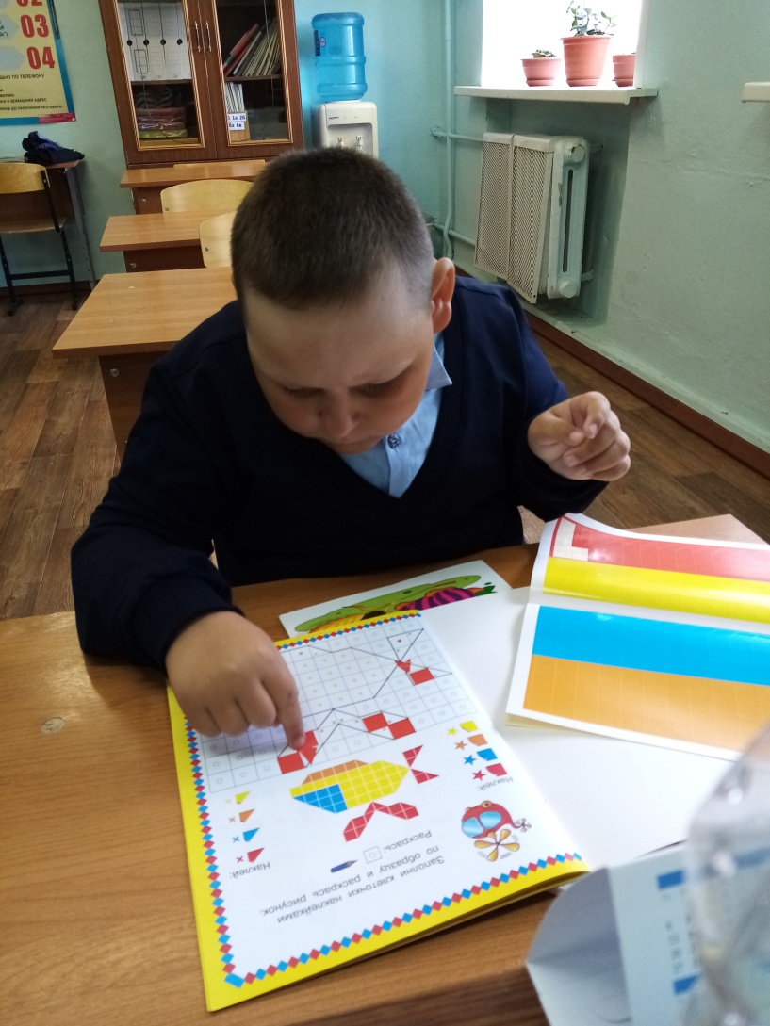
Математика

Slide 45
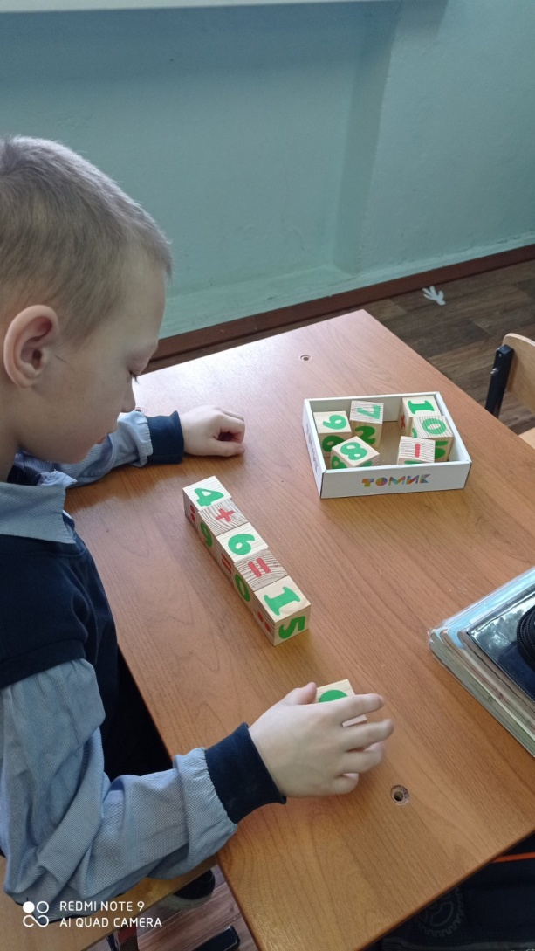
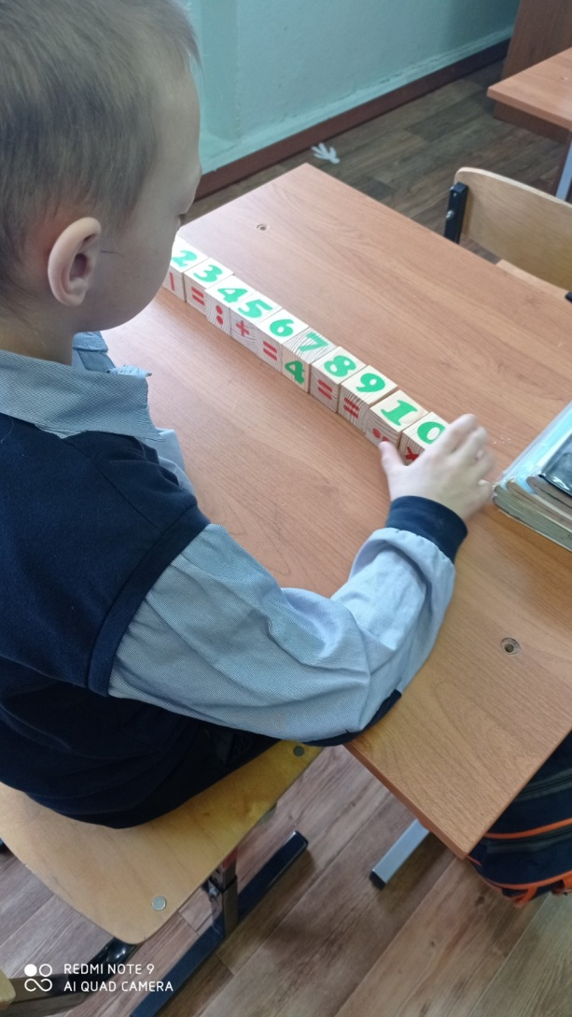
Математика

Slide 46
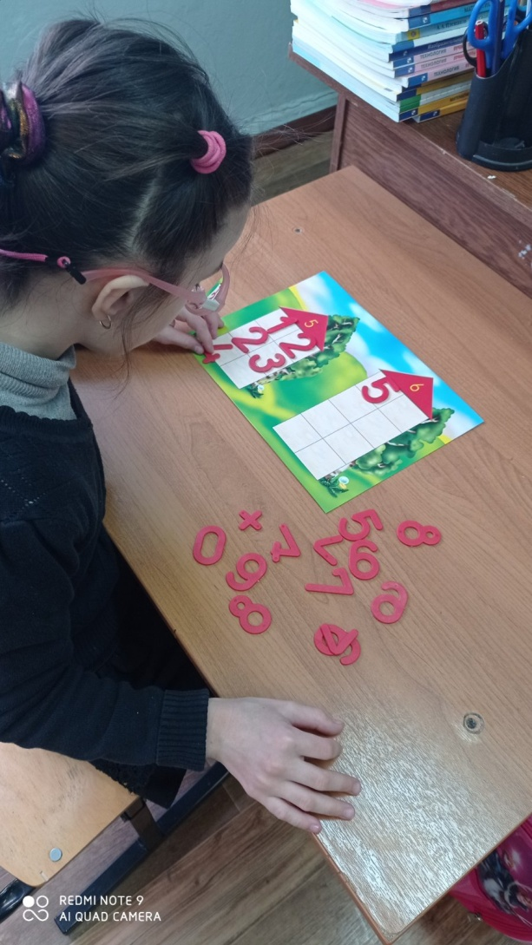
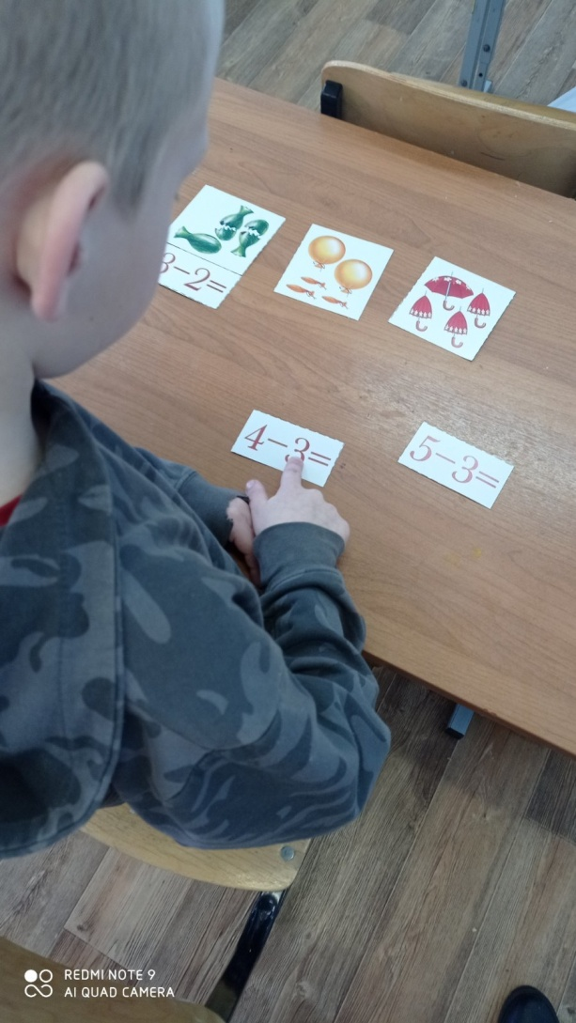
Математика

Slide 47
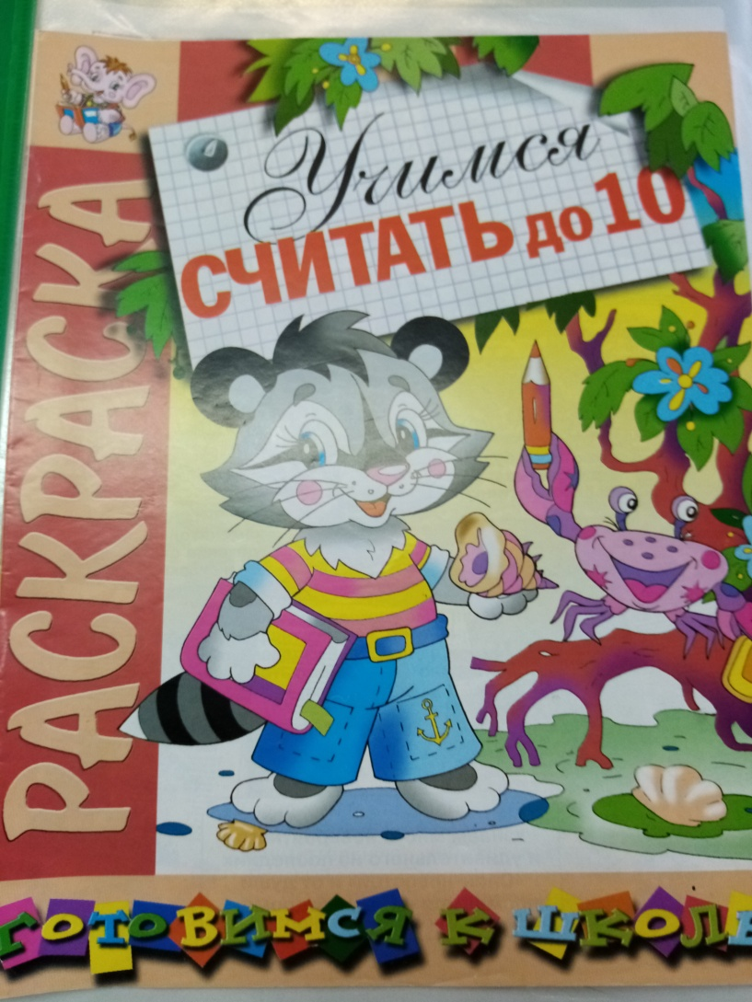
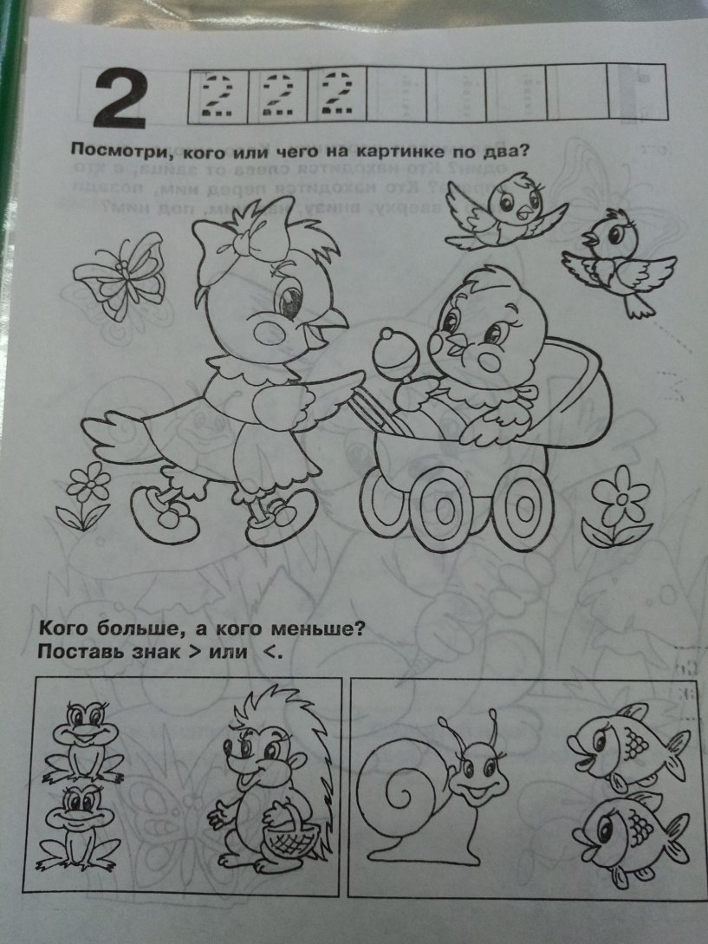
Математика

Slide 48
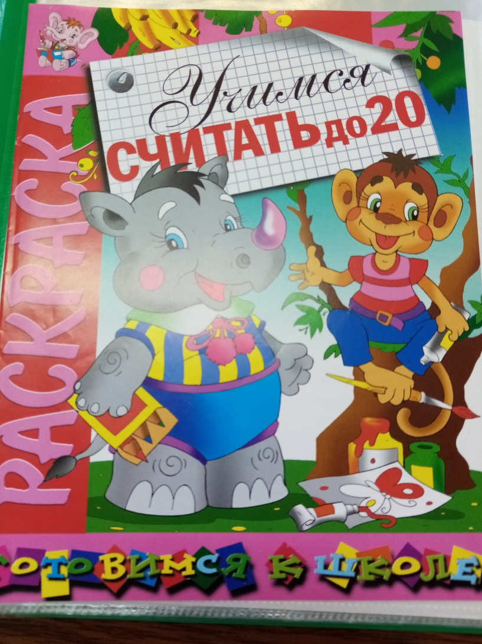
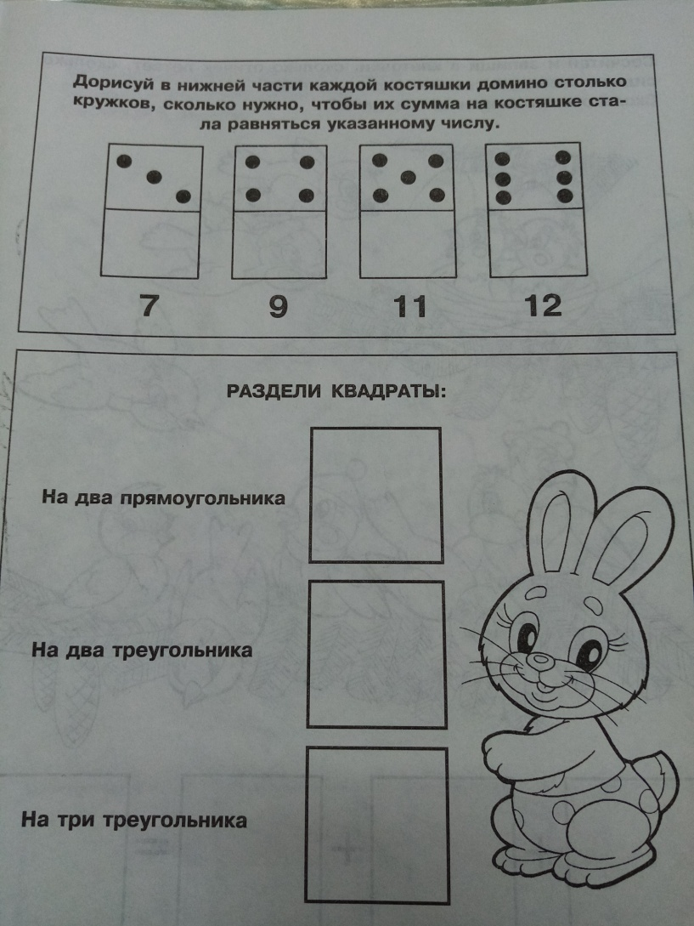
Математика

Slide 49
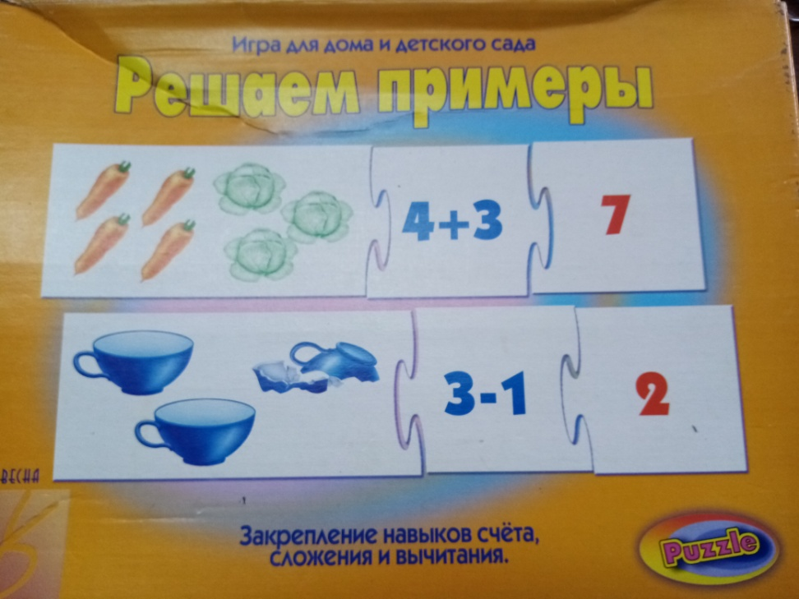
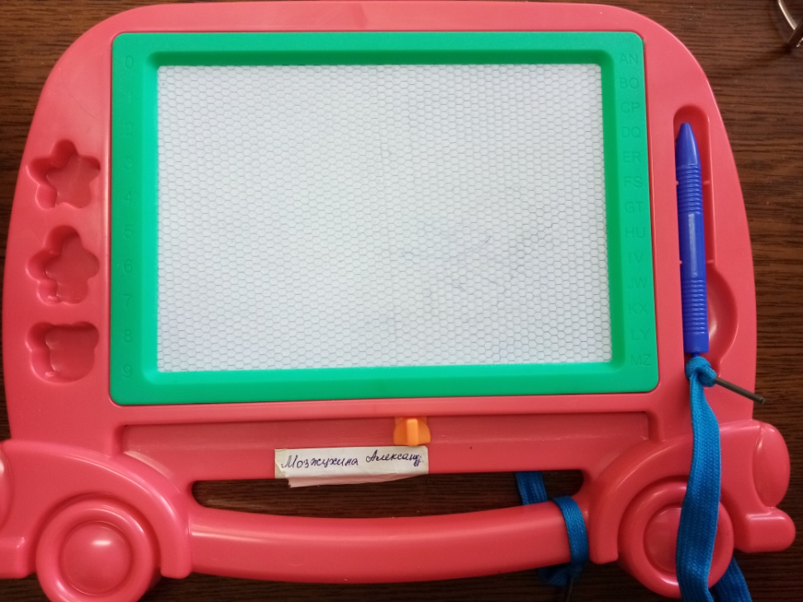
Математика

Slide 50
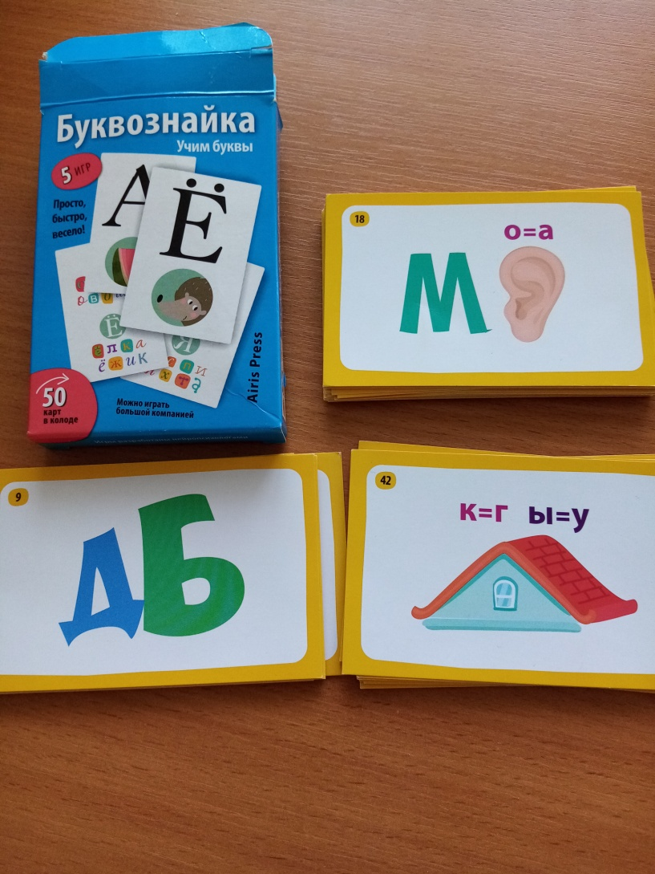
Чтение и развитие речи
«Буквознайка»
Расширяем словарный запас, развиваем мышление и речь

Slide 51
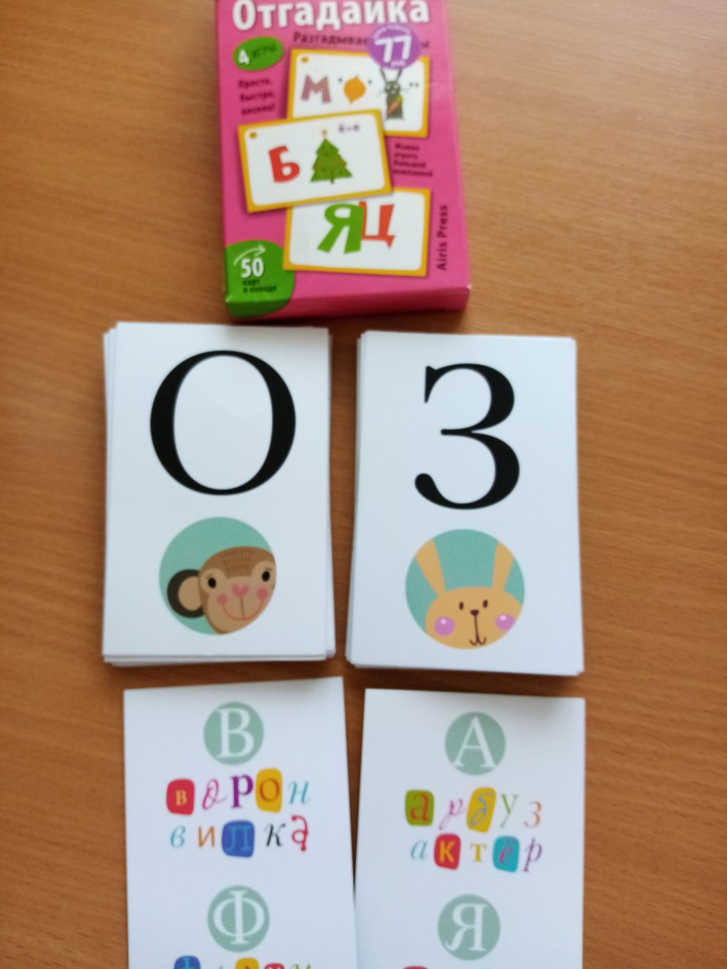
Чтение и развитие речи
«Отгадайка»
Игры с ребусами обогащают словарный запас детей, расширяют их кругозор, развивают интеллект ,смекалку и мышление.

Slide 52
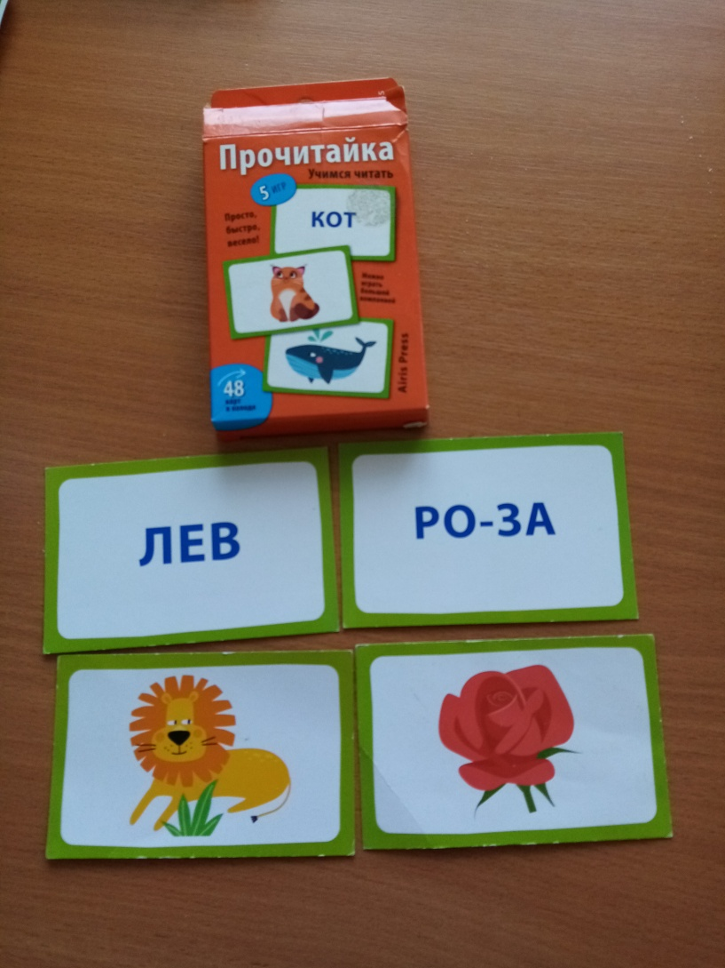
Чтение и развитие речи
« Прочитайка»
Забавные рисунки, разделённые на слоги слова и интересные игры. Играем, читаем, обогащаем словарный запас и развиваем внимание и логическое мышление.

Slide 53
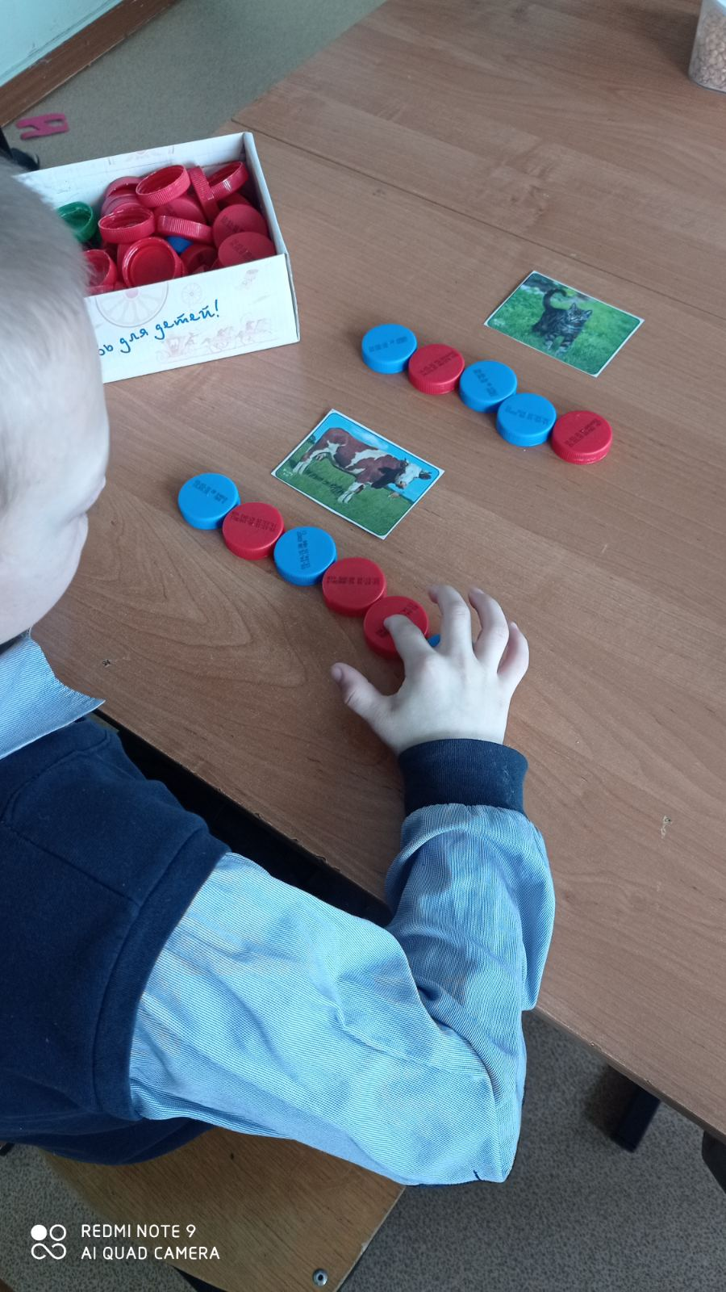
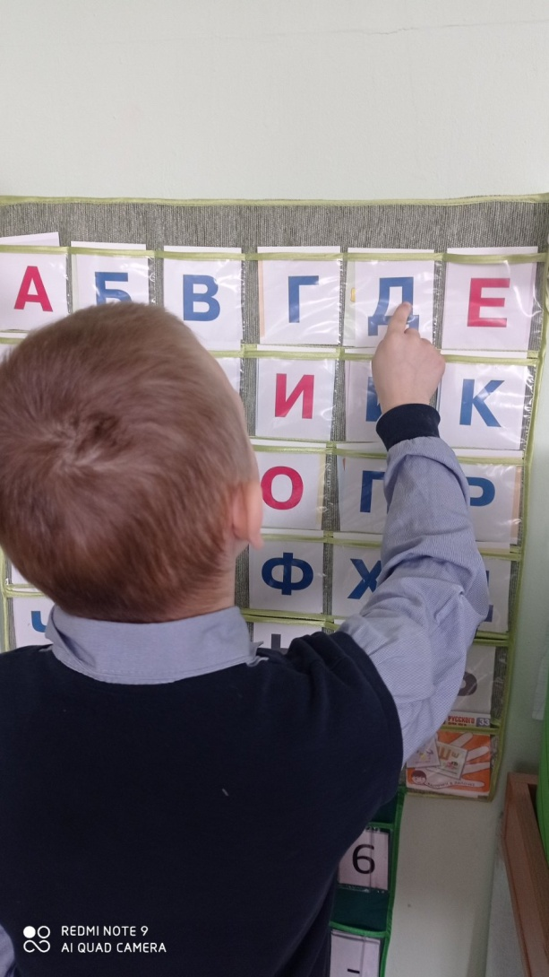
Чтение и развитие речи

Slide 54


Чтение и развитие речи

Slide 55


Чтение и развитие речи

Slide 56


Чтение и развитие речи

Slide 57

Мир природы и человека
«Что где растёт»
Изучаем овощи, фрукты, ягоды, грибы, деревья, цветы. Развиваем внимание, речь, обогащаем словарный запас.

Slide 58

Мир природы и человека
« Занимательные карточки»
Комплект карточек направлен на обогащение словарного запаса детей по теме «Природа». Развивает умение классифицировать, проводить анализ и синтез, развивает внимание, память, речь.

Slide 59

Мир природы и человека

Slide 60


Мир природы и человека

Slide 61


Мир природы и человека

Slide 62


Мир природы и человека

Slide 63
Вывод
Своё выступление мне хотелось бы закончить словами В. Сухомлинского: «Чтоб достичь желаемых результатов в работе с умственно отсталыми детьми необходимо «…умело, умно, мудро, тонко, сердечно прикоснуться к каждой из тысячи граней, найти ту, которая, если её, как алмаз шлифовать, засверкает неповторимым сиянием человеческого таланта, а это сияние принесет человеку личное счастье…»

